Slide 1
树链剖分
树链剖分用于将树分割成若干条链的形式，以维护树上路径的信息

Slide 2
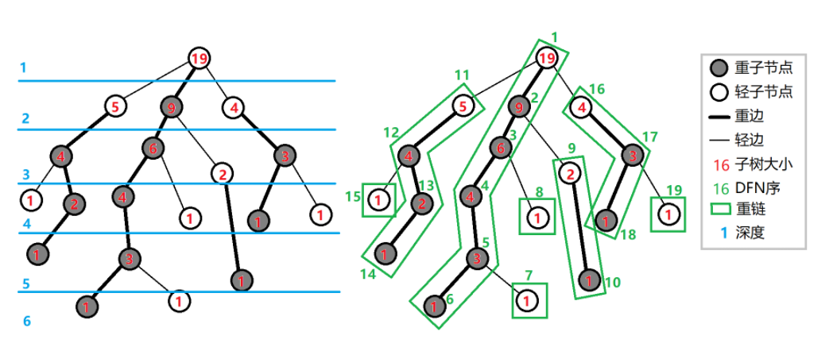
重链剖分的一些定义
1.定义 重子节点 表示其子节点中子树最大的子结点。如果有多个子树最大的子结点，取其一。如果没有子节点，就无重子节点。
2.定义 轻子节点 表示剩余的所有子结点。
3.从这个结点到重子节点的边为 重边，到其他轻子节点的边为 轻边。若干条首尾衔接的重边构成 重链。把落单的结点也当作重链，那么整棵树就被剖分成若干条重链。

Slide 3
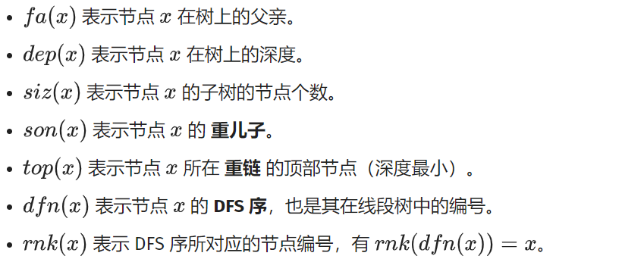

Slide 4
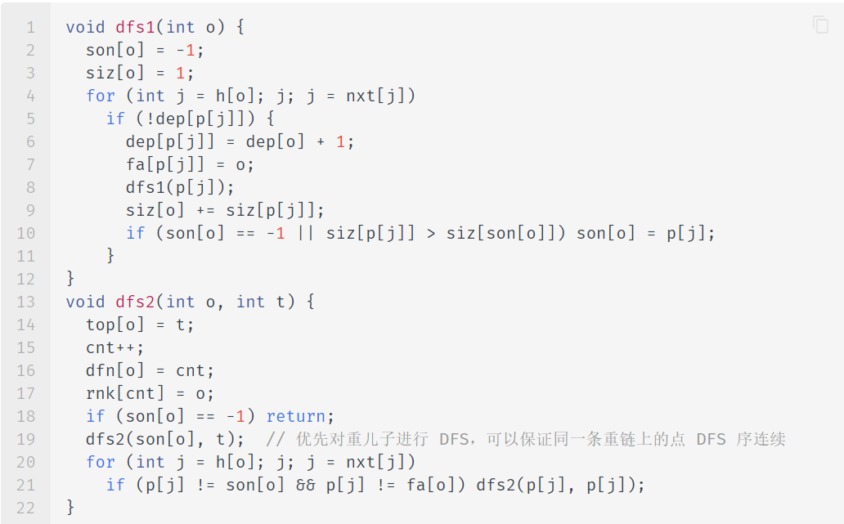

Slide 5
重链剖分的性质
1.树上每个节点都属于且仅属于一条重链，所有的重链将整棵树 完全剖分。
2.在剖分时 重边优先遍历，最后树的 DFN 序上，重链内的 DFN 序是连续的。按 DFN 排序后的序列即为剖分后的链。
3.当我们向下经过一条 轻边 时，所在子树的大小至少会除以二。
因此，对于树上的任意一条路径，把它拆分成从 lca分别向两边往下走，分别最多走O(logn)次，因此，树上的每条路径都可以被拆分成不超过O(logn)条重链。

Slide 6
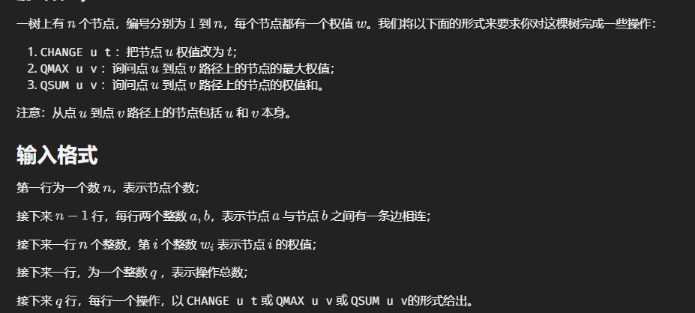
例题：#10138. 「一本通 4.5 例 1」树的统计 - 题目 - LibreOJ (loj.ac)

Slide 7
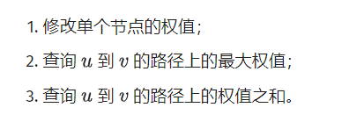

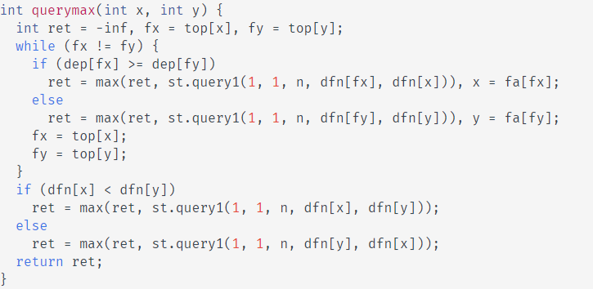
1.单点修改很容易实现(利用线段树),由于子树的 DFS 序连续（无论是否树剖都是如此），修改一个节点的子树只用修改这一段连续的 DFS 序区间。
如何修改？与倍增法求解 LCA 类似，首先我们 将两个节点提到同一高度，然后将两个节点一起向上跳，在向上跳的过程中，如果当前节点在重链上，向上跳到重链顶端，如果当前节点不在重链上，向上跳一个节点。如此直到两节点相同。沿途更新/查询区间信息。时间复杂度为
代码实现：

Slide 8
2,3 利用子树的 DFS 序连续这个性质在线段树查询即可

Slide 9
长链剖分
定义 重子节点 表示其子节点中子树深度最大的子结点。如果有多个子树最大的子结点，取其一。如果没有子节点，就无重子节点。
定义 轻子节点 表示剩余的子结点。
实现方式和重链剖分类似，这里就不再展开。

Slide 10
树上启发式合并
是一个在O(nlogn) 时间内解决许多树上问题的有力算法。

Slide 11
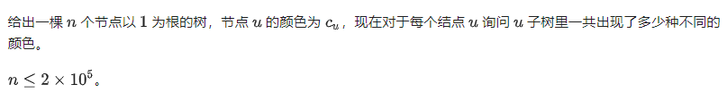
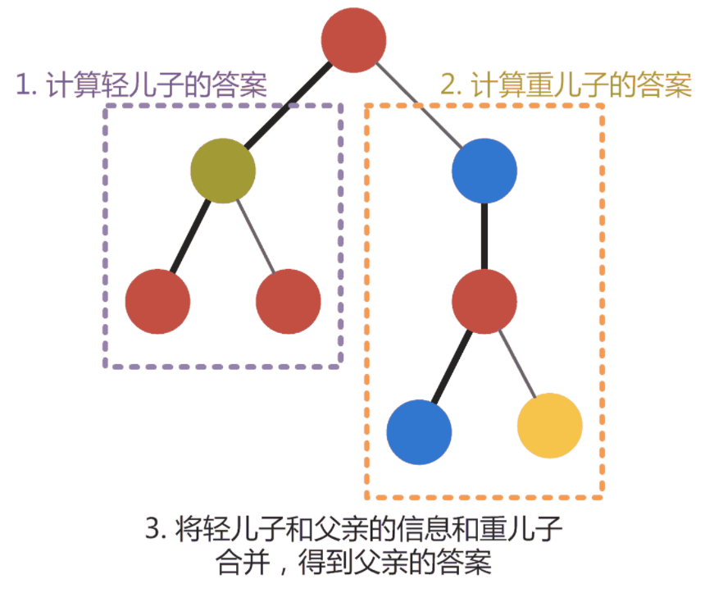
例题：
我们先思考暴力：对于每个节点，暴力遍历子树，将它们的数据统计出来得到当前节点的答案，然后再暴力将这棵子树的数据清空，以免影响到别的节点。复杂度O（n*n)
为什么要清空呢?由于空间的限制，我们不可能对于每一个节点开一个数组来记录数据，只能开一个全局数组。在这个全局数组内，如果不清空，就会影响到别的子树，于是导致答案错误。 然而可以发现，统计儿子节点时最后那个节点其实没有必要清空，因为它不再会影响到它的兄弟节点。对于节点x，可以在做子树答案时保留最后一棵子树v的数据不清空，然后统计x的答案时绕过v节点统计别的子树。那么v选哪个呢？当然是选size最大的。因此优化后的做法是对于节点x，先统计轻儿子的答案，并将它们的数据清除；然后统计重儿子的答案，保留数据；最后遍历其他轻儿子及其子树，把它们的数据与重儿子合并。复杂度O（nlogn)

